Slide 1
Centro Universitário – ESTÁCIO. Análise em Desenvolvimento de Sistemas
Matéria: Paradigmas de Linguagens de Programação em Python
Kaylane da C. de Souza Coutinho

Slide 2

📱 Projeto: Controle de Gastos Mensais
Aplicativo desenvolvido em Python + Flet
Criado para facilitar o controle financeiro mensal
Foco em simplicidade e organização

Slide 3
Etapa 1 – Ideia Inicial
Definição do problema: organizar salário e gastos
Escolha de estética minimalista com interface simples.
Planejamento das funções principais.

Slide 4
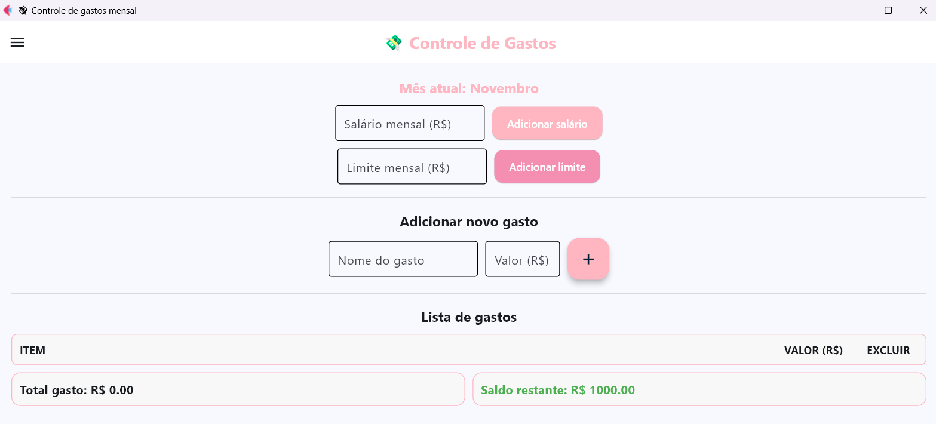
Etapa 2 – Interface do Usuário
Campos para salário, limite e novos gastos
Tabela para exibir a lista de despesas
Cores suaves e layout intuitivo

Slide 5
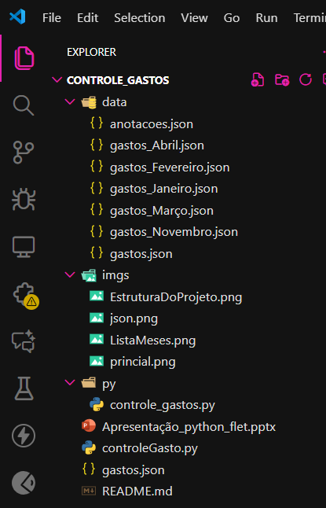
Etapa 3 – Estrutura do Projeto
Criação da pasta 'data' para armazenar arquivos
Uso do formato JSON para guardar informações
Configuração do ambiente com Python e Flet

Slide 6
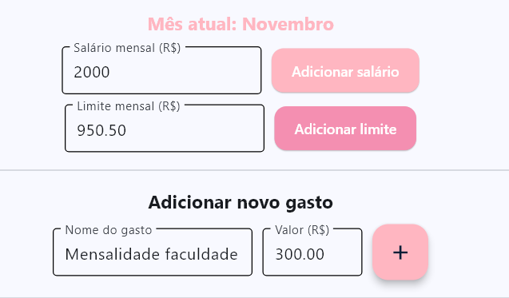
Etapa 4 – Funções Principais
Adicionar gastos com validação, ou seja, a validação é adicionada com o intuito de limitar os seus gastos no mês e gastar menos do que deve gastar.

Slide 7
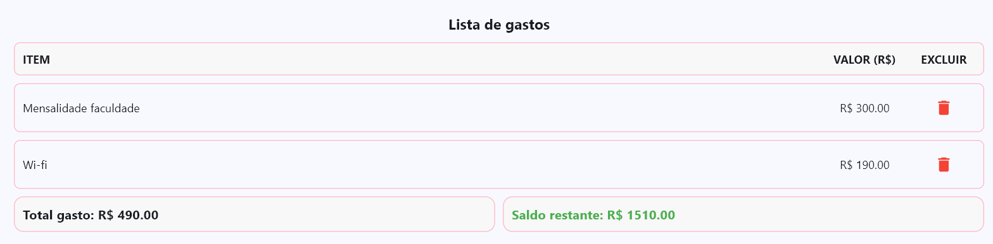
Etapa 5 – Funções Principais
Excluir itens da lista
Atualização automática do total e saldo

Slide 8
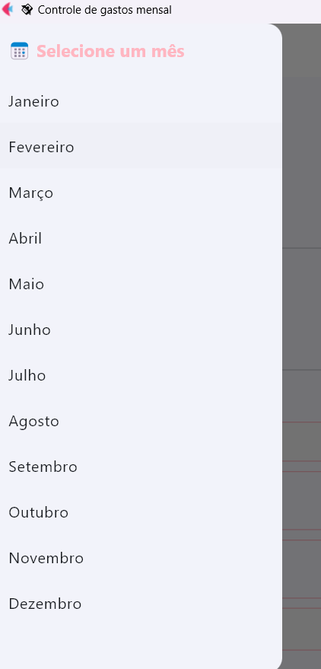
Etapa 6 – Sistema de Meses
Menu lateral com todos os meses do ano
Cada mês possui seu próprio arquivo JSON
Mudança instantânea de mês sem perder dados

Slide 9
Conclusão
Aplicativo funcional e fácil de usar
Organiza o controle financeiro mês a mês
Pronto para futuras melhorias
Desenvolvido por: Kaylane Coutinho Disponível no GitHub: https://github.com/kaycout
Fontes: ChatGPT
https://flet.dev/

